Slide 1
Решаем задачи по естественно-научной грамотности и креативному мышлению
Ведущий методист ГК «Просвещение»
Литвинов Олег Андреевич
Все права защищены. Никакая часть презентации не может быть воспроизведена в какой бы то ни было форме и какими бы то ни было средствами, включая размещение в Интернете и в корпоративных сетях, а также запись в память ЭВМ, для частного или публичного использования, без письменного разрешения владельца авторских прав. © АО «Издательство «Просвещение», 2021 г.

Slide 2
2
Операциональная
Критическая
Культурная
Академическая грамотность
Функциональная грамотность
1957
2000
2022
Совокупность умений читать и писать для использования в повседневной жизни и удовлетворения житейских проблем
Учимся для жизни
Широкий спектр жизненных задач
Знания, умения, отношения и ценности
© АО «Издательство «Просвещение», 2021

Slide 3
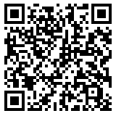
Составляющие исследования PISA
3
Естественно-научная грамотность (2025)
Основные
компоненты
Читательская грамотность
Математическая грамотность (2022)
Финансовая грамотность
Глобальные компетенции
Дополнительные
компоненты
Креативное мышление (2022)
Разрешение
проблем
© АО «Издательство «Просвещение», 2021

Slide 4
ПРИНЦИПЫ СОЗДАНИЯ ЗАДАНИЙ PISA
4
1. Разделы математики
1. Типы и форматы текста
Содержательная
модель
2. Мир индивидуума, социума,
образования и науки
2. Ситуация функционирования текста
3. Формулировать, применять интерпретировать и оценивать результаты с позиций математики и реальной проблемы
3. Работать с информацией:
находить и извлекать,
осмысливать и оценивать,
интерпретировать
БЛОК
ЗАДАНИЙ
Компетентностная
модель
Контексты /
ситуации
Читательская грамотность
Естественно–научная грамотность
Математическая грамотность
1. Естественно-научные предметы
2. Здоровье, ресурсы
окружающая среда,
связь науки и технологии
3. Давать научные объяснения, применять естественно-научные методы исследования, интерпретировать данные, делать выводы
© АО «Издательство «Просвещение», 2021

Slide 5
Особенности заданий для формирования и
оценки функциональной грамотности
5
ОСОБЕННОСТЬ ЗАДАНИЙ | ОБЩЕЕ/ОСОБОЕ
Комплексность: мотивационная часть задания на оценку различных компетентностей | Общее для всех заданий на оценку сформированности функциональной грамотности
Проблемность и внеучебный контекст | Общее для всех заданий на функциональную грамотность
Неопределённость в способах действий | Общее для всех заданий на функциональную грамотность
Допустимость и необходимость альтернативных решений | КМ – обязательно, в других областях – возможно
Использование при оценке критериев оригинальность разнообразие | Только в креативном мышлении
© АО «Издательство «Просвещение», 2021

Slide 6





Пример задания:
академическая и функциональная грамотности
6
1) 5 х 4 = ?
≈ 95%
2) В КОРОБКЕ 5 РЯДОВ ПО 4 КОНФЕТЫ В КАЖДОМ. СКОЛЬКО ВСЕГО КОНФЕТ В КОРОБКЕ?
≈ 85%
3) У МЕНЯ ЗАВТРА ДЕНЬ РОЖДЕНИЯ, БУДЕТ 15 ЧЕЛОВЕК. ХВАТИТ ЛИ ОДНОЙ КОРОБКИ КОНФЕТ, ЕСЛИ В НЕЙ 5 РЯДОВ ПО 4 КОНФЕТЫ В КАЖДОМ? ПОЯСНИТЕ СВОЙ ОТВЕТ
≈ 50%
4) У МЕНЯ ЗАВТРА ДЕНЬ РОЖДЕНИЯ, БУДЕТ 15 ЧЕЛОВЕК. ХВАТИТ ЛИ ОДНОЙ КОРОБКИ КОНФЕТ? ПОЯСНИТЕ СВОЙ ОТВЕТ (дан рисунок с витриной конфет, с которого можно считать ответ)
≈ 15%
© АО «Издательство «Просвещение», 2021

Slide 7
Проблемы формирования функциональной грамотности
по результатам мониторинга
7
Ситуационность знаний: в случае, если знания не осознаны и не присвоены учащимися, они проявляются только в тех ситуациях, в которых формировались (К.Н. Поливанова)
Формализма знаний – старой проблемы российской и советской школы: знания у учащихся есть, однако грамотно пользоваться ими они не умеют. Учимся для школы, не для жизни!
© АО «Издательство «Просвещение», 2021

Slide 8
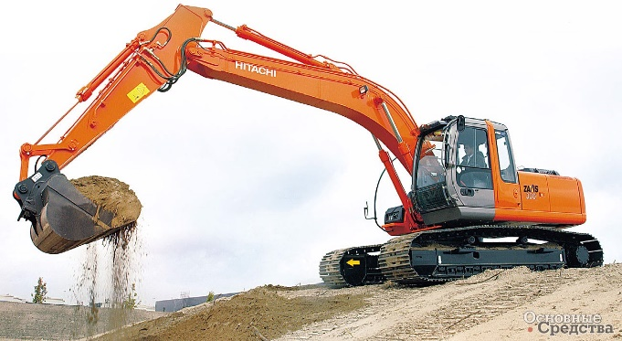
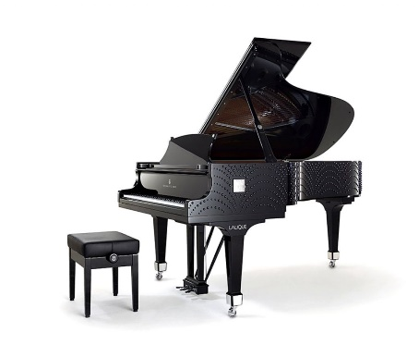
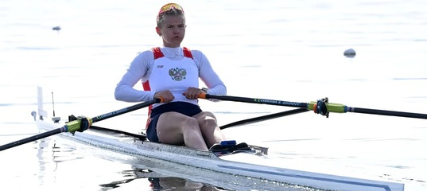
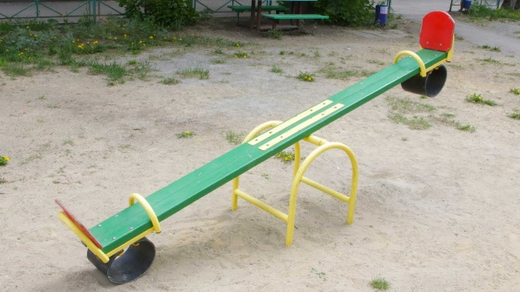
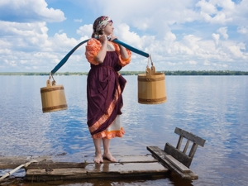
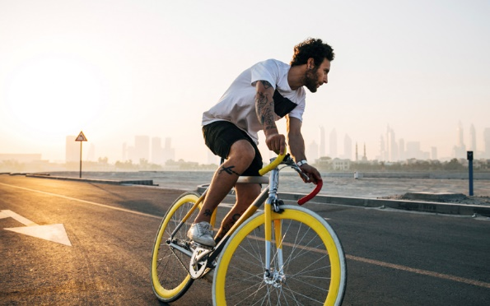
Ситуация «Качели»
Укажите, что общего у изображённых предметов, и назовите ещё три бытовых предмета с тем же свойством.
Пожалуйста напишите Ваши ответы в чат!
© ГК «Просвещение», 2021

Slide 9

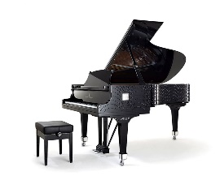


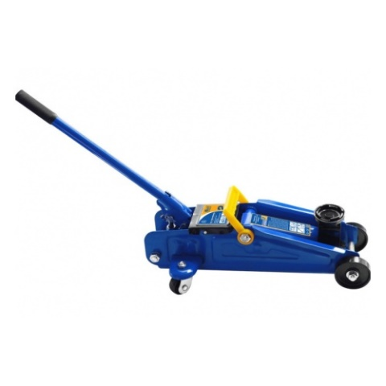
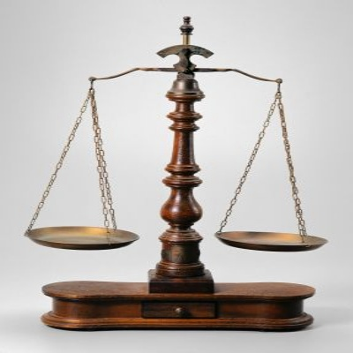
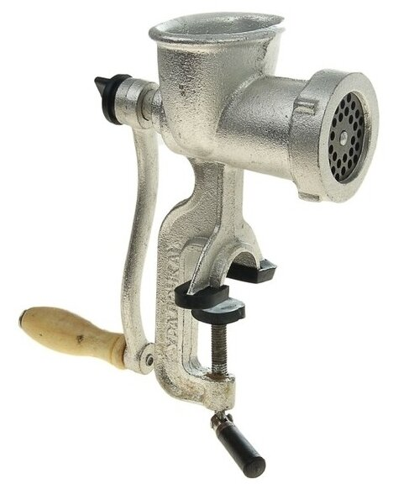
Ситуация «Качели»
Правильный ответ:
Для всех ситуаций – общая физическая основа: рычаг
Примеры: ножницы, дверь, домкрат, кусачки, рычажные весы, мясорубка и т.д.
Практически все ответившие на данный вопрос восьмиклассники назвали общую для всех предметов физическую основу – рычаг.
При этом
- три разных бытовых предмета называют 25%,
- ни одного предмета не смогли назвать 40%.
© ГК «Просвещение», 2021

Slide 10
Естественно-научная грамотность (содержательное знание)
ГЕОГРАФИЯ
ФИЗИКА
ФИЗИКА
ХИМИЯ
ЭКОЛОГИЯ
БИОЛОГИЯ
АСТРОНОМИЯ
АСТРОНОМИЯ
БИОЛОГИЯ
ФИЗИКА
ХИМИЯ
ЭКОЛОГИЯ
© ГК «Просвещение», 2021

Slide 11

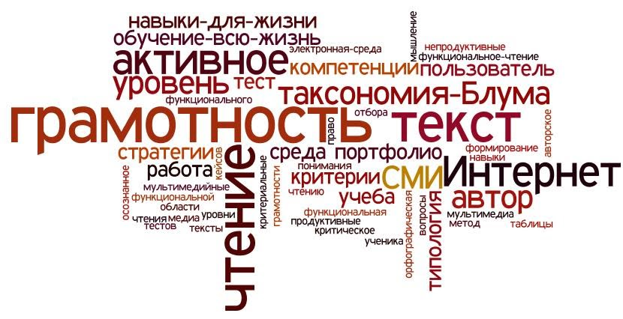
Функциональная грамотность через призму физики
Функциональная грамотность
ФИЗИКА
Финансовая
грамотность
Математическая
грамотность
Креативное
мышление
Читательская
грамотность
Естественно-научная грамотность
© ГК «Просвещение», 2021

Slide 12
Инструменты учителя на уроках физики
Задания предлагаемые в различных учебниках и учебных пособиях направлены на формирование функциональной грамотности, поскольку, по сути, это метапредметные результаты обучения
ТИПЫ ЗАДАНИЙ:
ИНСТРУМЕНТАРИЙ:
Задания на работу с текстом
Учебник
Опорные конспекты
Задачник
Контекстные задачи
Рабочая тетрадь
Качественные задачи
Сборник контрольных работ
Рубрика «Мои физические исследования», «Домашний эксперимент» и др.
Технологические карты уроков
Методические рекомендации
Работа с информацией в нетекстовом виде
© ГК «Просвещение», 2021

Slide 13
Естественно-научная грамотность
КАКИЕ КОМПЕТЕНЦИИ ПРОВЕРЯЮТСЯ?
научное объяснение явлений
понимание особенностей естественнонаучного исследования
интерпретация данных и использование научных доказательств для получения выводов
Применить соответствующие естественнонаучные знания для объяснения явления
Распознавать и формулировать цель данного исследования
Анализировать, интерпретировать данные и делать соответствующие выводы
Распознавать, использовать и создавать объяснительные модели и представления
Предлагать или оценивать способ научного исследования данного вопроса
Преобразовывать одну форму представления данных в другую
Делать и научно обосновывать прогнозы о протекании процесса или явления
Выдвигать объяснительные гипотезы и предлагать способы их проверки
Распознавать допущения, доказательства и рассуждения в научных текстах
Объяснять принцип действия технического устройства или технологии
Описывать и оценивать способы, которые используют учёные, чтобы обеспечить надёжность данных и достоверность объяснений
Оценивать c научной точки зрения аргументы и доказательства из различных источников
© ГК «Просвещение», 2021

Slide 14
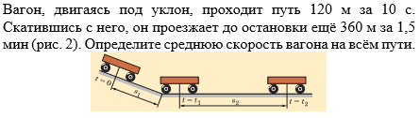

Научное объяснение явлений
Применить соответствующие естественнонаучные знания для объяснения явления
Характеристика учебного задания (что предлагается сделать ученику?)
Предлагается описание стандартной ситуации, для объяснения которой можно напрямую использовать программный материал
Какие задания можно предложить для формирования данного умения?
© ГК «Просвещение», 2021

Slide 15


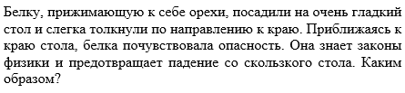
Научное объяснение явлений
Распознавать, использовать и создавать объяснительные модели и представления
Характеристика учебного задания (что предлагается сделать ученику?)
Предлагается описание нестандартной ситуации, для которой ученик не имеет готового объяснения. Для получения объяснения она должна быть преобразована или в типовую известную модель или в модель, в которой ясно прослеживаются нужные взаимосвязи.
Какие задания можно предложить для формирования данного умения?
© ГК «Просвещение», 2021

Slide 16
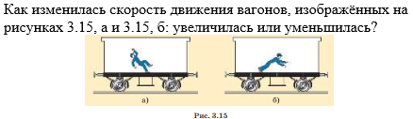
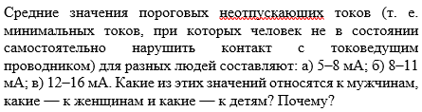

Научное объяснение явлений
Делать и научно обосновывать прогнозы о протекании процесса или явления
Характеристика учебного задания (что предлагается сделать ученику?)
Предлагается на основе понимания механизма (или причин) явления или процесса обосновать дальнейшее развитие событий.
Какие задания можно предложить для формирования данного умения?
© ГК «Просвещение», 2021

Slide 17
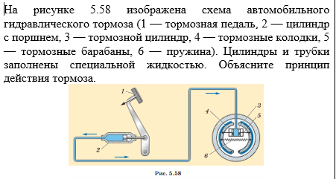
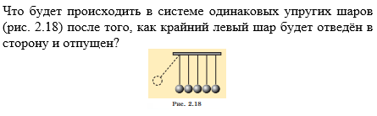
Научное объяснение явлений
Объяснять принцип действия технического устройства или технологии
Характеристика учебного задания (что предлагается сделать ученику?)
Предлагается объяснить, на каких научных знаниях основана работа описанного технического устройства или технологии.
Какие задания можно предложить для формирования данного умения?
© ГК «Просвещение», 2021

Slide 18
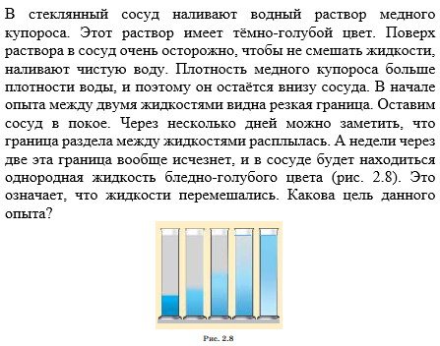
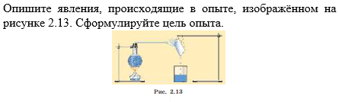
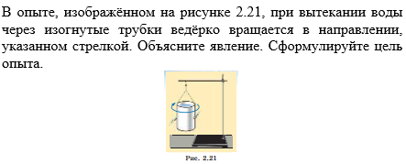
Понимание особенностей естественнонаучного исследования
Распознавать и формулировать цель данного исследования
Характеристика учебного задания (что предлагается сделать ученику?)
По краткому описанию хода исследования или действий исследователей предлагается четко сформулировать его цель.
Какие задания можно предложить для формирования данного умения?
© ГК «Просвещение», 2021

Slide 19
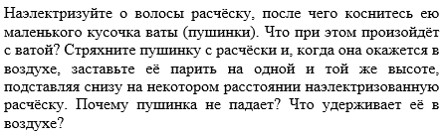

Понимание особенностей естественнонаучного исследования
Предлагать или оценивать способ научного исследования данного вопроса
Характеристика учебного задания (что предлагается сделать ученику?)
По описанию проблемы предлагается кратко сформулировать или оценить идею исследования, направленного на ее решение, и/или описать основные этапы такого исследования.
Какие задания можно предложить для формирования данного умения?
© ГК «Просвещение», 2021

Slide 20
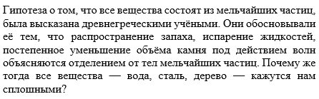
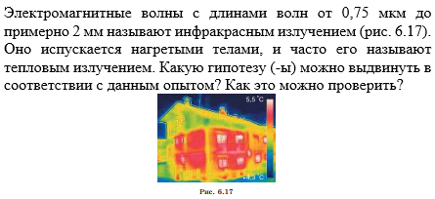
Понимание особенностей естественнонаучного исследования
Выдвигать объяснительные гипотезы и предлагать способы их проверки
Характеристика учебного задания (что предлагается сделать ученику?)
Предлагается не просто сформулировать гипотезы, объясняющие описанное явление, но и обязательно предложить возможные способы их проверки
Какие задания можно предложить для формирования данного умения?
© ГК «Просвещение», 2021

Slide 21
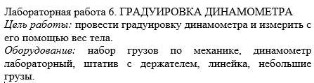
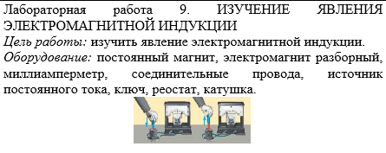
Понимание особенностей естественнонаучного исследования
Описывать и оценивать способы, которые используют учёные, чтобы обеспечить надёжность данных и достоверность объяснений
Характеристика учебного задания (что предлагается сделать ученику?)
Предлагается охарактеризовать назначение того или иного элемента исследования, повышающего надежность результата (контрольная группа, контрольный образец, большая статистика и др.). Или: предлагается выбрать более надежную стратегию исследования вопроса.
Какие задания можно предложить для формирования данного умения?
© ГК «Просвещение», 2021

Slide 22
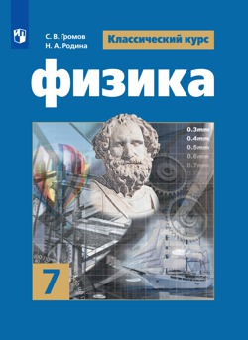
Тема урока: «Диффузия. Броуновское движение»
Тип урока: Урок изучения нового материала
Задачи:
сформировать представления:
о том, что молекулы непрерывно и хаотически движутся; из-за этого происходят такие явления, как диффузия, испарение, броуновское движение, давление газа;
о том, что диффузия – явление самопроизвольного перемешивания веществ в твердом, жидком или газообразном состояниях;
о том, что броуновское движение – это беспорядочное движение (дрожание) нерастворимых в жидкости или газе частичек;
о том, что диффузия объясняется тем, что молекулы одного тела, непрерывно двигаясь, проникают между молекулами другого тела;
о том, что давление газа объясняется тем, что одновременно большое число движущихся молекул ударяется о стенку сосуда;
о том, что испарение объясняется тем, что некоторые молекулы вылетают через поверхность тела;
о том, что броуновское движение объясняется тем, что число ударов молекул о частицу в каждый момент неодинаково с разных сторон
УМК Громова С.В., Родиной Н.А.
В ФПУ
1.1.2.5.1.4.1-3
© ГК «Просвещение», 2021

Slide 23
Тема урока: «Диффузия. Броуновское движение»
Планируемые результаты
Предметные: познакомиться с понятиями «диффузия»; понимать, как движутся молекулы; доказывать размеры молекул; понимать, как происходит диффузия в жидкостях, газах и твердых телах | Метапредметные: «создавать» постулат о движении молекул; распознавать диффузию, давление газа, испарение и броуновское движение и описывать поведение молекул в конкретных ситуациях; проводить по самостоятельно составленному плану небольшое исследование по установлению особенностей объекта изучения; конструировать способ решения учебной задачи; осуществлять контроль результата и процесса деятельности по заданным критериям | Личностные: стремиться к формированию способности к успешной адаптации в окружающем мире с учетом изменяющейся природной, социальной и информационной среды; овладевать умениями рефлексии на себя и окружающих
УМК Громова С.В., Родиной Н.А.
В ФПУ
1.1.2.5.1.4.1-3
© ГК «Просвещение», 2021

Slide 24


ПРИ ПОДГОТОВКЕ К УРОКУ
Учебник
Технологические
карты
Этап
Формируемое умение
Задание
Задачник
Самостоятельные
работы
© ГК «Просвещение», 2021

Slide 25
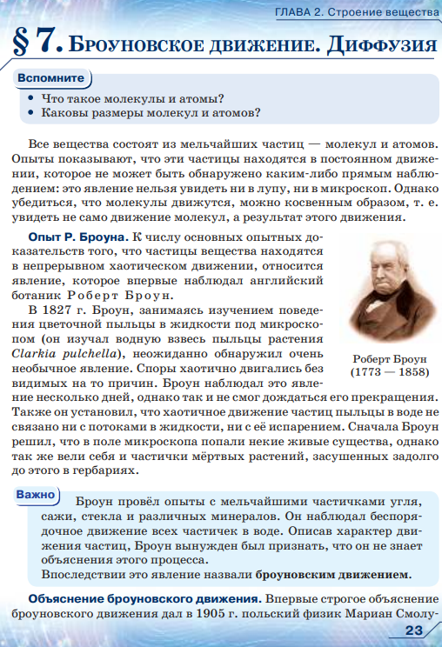
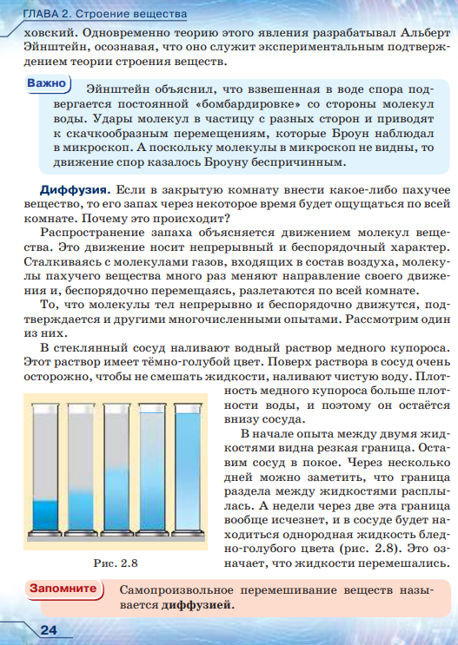
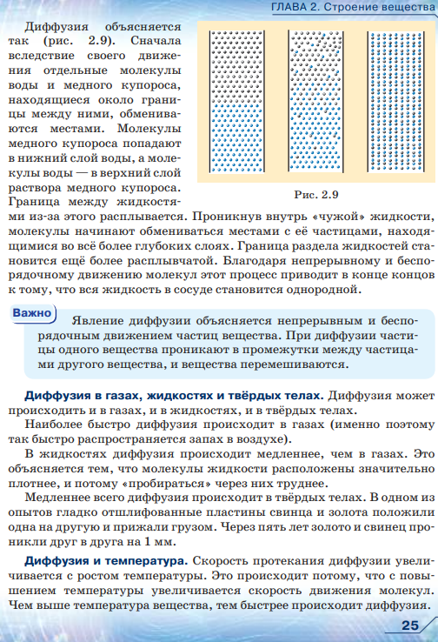
Параграф в учебнике
© ГК «Просвещение», 2021

Slide 26
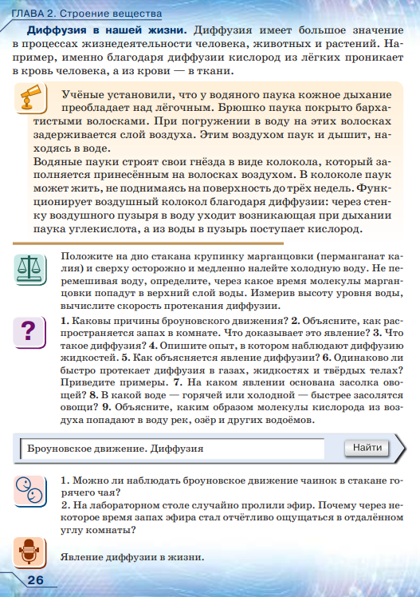
Параграф в учебнике
Какие компетенции и умения мы можем сформировать на уроке?
КОМПЕТЕНЦИЯ
научное объяснение явлений
понимание особенностей ест.науч. исследования
интерпретация данных
Применить соответствующие естественнонаучные знания для объяснения явления
Распознавать и формулировать цель данного исследования
Анализировать, интерпретировать данные и делать соответствующие выводы
Распознавать, использовать и создавать объяснительные модели и представления
Предлагать или оценивать способ научного исследования данного вопроса
Преобразовывать одну форму представления данных в другую
Делать и научно обосновывать прогнозы о протекании процесса или явления
Выдвигать объяснительные гипотезы и предлагать способы их проверки
Распознавать допущения, доказательства и рассуждения в научных текстах
Объяснять принцип действия технического устройства или технологии
Описывать и оценивать способы, которые используют учёные, чтобы обеспечить надёжность данных и достоверность объяснений
Оценивать c научной точки зрения аргументы и доказательства из различных источников
© ГК «Просвещение», 2021

Slide 27
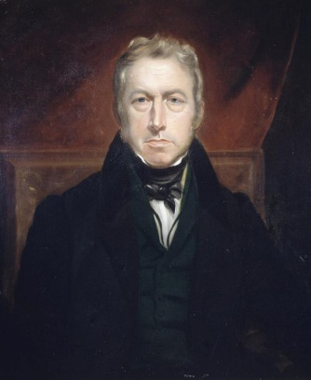
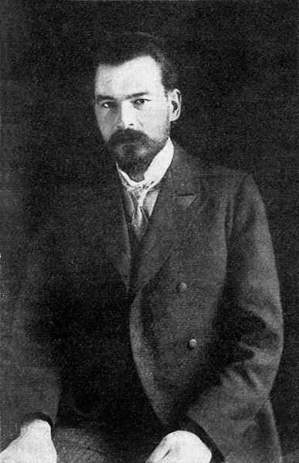
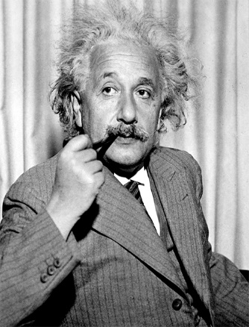
Тема урока: «Диффузия. Броуновское движение»
Изучение нового материала
Опыт Броуна
1. Броун, занимаясь изучением поведения цветочной пыльцы в жидкости под микроскопом (он изучал водную взвесь пыльцы растения Clarkia pulchella)
Споры хаотично двигались без видимых на то причин.
2. Броун установил, что хаотичное движение частиц пыльцы в воде не связано ни с потоками в жидкости, ни с её испарением.
3. Броун провёл опыты с мельчайшими частичками угля, сажи, стекла и различных минералов. Он наблюдал беспорядочное движение всех частичек в воде.
Роберт Броун
Проблема:
Роберт Броун не понимал, почему споры хаотично двигались без видимых на то причин.
Идея исследования:
М. Смолуховский: «Клапан в перегородке между двумя половинками сосуда будет испытывать на себе влияние броуновского движения молекул газа, отчего сам начинает колебаться, подобно частичкам пыльцы в воде.»
А. Эйнштейн: «Эйнштейн объяснил, что взвешенная в воде спора подвергается постоянной «бомбардировке» со стороны молекул воды. Удары молекул в частицу с разных сторон и приводят к скачкообразным перемещениям.»
М. Смолуховский
Предлагать или оценивать способ научного исследования данного вопроса
А. Эйнштейн
© ГК «Просвещение», 2021

Slide 28
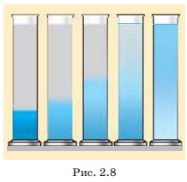
Тема урока: «Диффузия. Броуновское движение»
Изучение нового материала
Опыт:
В стеклянный сосуд наливают водный раствор медного купороса. Этот раствор имеет тёмно-голубой цвет. Поверх раствора в сосуд очень осторожно, чтобы не смешать жидкости, наливают чистую воду.
Вопрос: Что мы можем узнать с помощью данного опыта?
В начале опыта между двумя жидкостями видна резкая граница. Оставим сосуд в покое. Через несколько дней можно заметить, что граница раздела между жидкостями расплылась. А недели через две эта граница вообще исчезнет, и в сосуде будет находиться однородная жидкость бледно-голубого цвета.
Вопрос: Что означает данный опыт?
Это означает, что жидкости перемешались.
Распознавать и формулировать цель данного исследования
Задание:
По материалам описанного опыта о диффузии в жидкостях, создайте модели движения частиц, т.е. что происходит с молекулами между этими состояниями, как молекула попадает из одной точки (А) в другую (Б).
А
А
А
Преобразовывать одну форму представления данных в другую
Б
Б
Б
© ГК «Просвещение», 2021

Slide 29
Тема урока: «Диффузия. Броуновское движение»
Изучение нового материала
Гипотеза: Диффузия может происходить и в газах, и в жидкостях, и в твёрдых телах.
Пример из учебника: В одном из опытов гладко отшлифованные пластины свинца и золота положили одна на другую и прижали грузом. Через пять лет золото и свинец проникли друг в друга на 1 мм
Задание: Предложите способы проверки гипотезы.
Выдвигать объяснительные гипотезы и предлагать способы их проверки
Скорость протекания диффузии увеличивается с ростом температуры. Это происходит потому, что с повышением температуры увеличивается скорость движения молекул. Чем выше температура вещества, тем быстрее происходит диффузия.
Задание: Приведите примеры увеличения температуры тела человека при участии диффузии
Делать и научно обосновывать прогнозы о протекании процесса или явления
© ГК «Просвещение», 2021

Slide 30
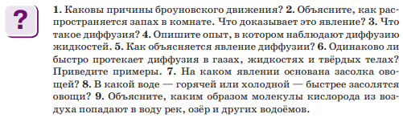

Тема урока: «Диффузия. Броуновское движение»
Закрепление изученного материала
Материал учебника с. 26 рубрики «Вопросы» и «Обсудить в классе»
1) На каком явлении основана засолка овощей?
2) Можно ли наблюдать броуновское движение чаинок в стакане горячего чая?
Применить соответствующие естественнонаучные знания для объяснения явления
3) Объясните, каким образом молекулы кислорода из воздуха попадают в воду рек, озёр и других водоёмов
Распознавать, использовать и создавать объяснительные модели и представления
© ГК «Просвещение», 2021

Slide 31
Тема урока: «Диффузия. Броуновское движение»
Закрепление изученного материала
Прочитайте текст.
Разлив нефтяной смеси произошел при ликвидации аварии на ТЭЦ в Норильске в 2020 году. По информации Росприроднадзора, не более 250 литров водно-топливной смеси попало в реку Амбарная в результате «порыва и сброса через рукав», по которому ее качали по временным трубопроводам в место временного хранения. Это привело к уменьшению поступления света и кислорода в водоем. Агентство США по Охране окружающей среды (US Environmental Protection Agency) следующим образом описывает эффект разлива нефти. Через 10 минут после того, как в воде оказалась одна тонна нефти, образуется нефтяное пятно, толщина которого составляет 10 мм. С течением времени толщина пленки уменьшается (до менее 1 миллиметра), в то время, как пятно расширяется. Одна тонна нефти способна покрыть площадь до 12 квадратных километров.
Для жизнедеятельности рыб, растений и других обитателей водоемов кроме света необходим еще и кислород. Кислород способствует самоочищению воды, и поэтому его недостаток приводит к росту сине-зеленых водорослей и гибели многих обитателей водоемов.
Выполните задание.
Почему важно, чтобы поверхность водоема не была покрыта тиной, листьями, мусором или нефтяной пленкой? Какое явление затрудняет поступление кислорода в реку?
Оценивать c научной точки зрения аргументы и доказательства из различных источников
© ГК «Просвещение», 2021

Slide 32
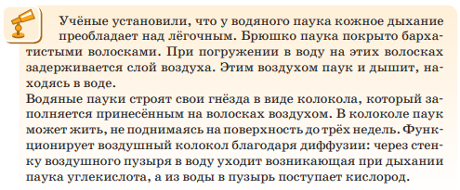

Тема урока: «Диффузия. Броуновское движение»
Домашнее задание
1. Материал учебника с. 26 рубрики «Теория и практика»
Сформулируйте вывод о необходимости физического явления «диффузия» в жизни
Делать и научно обосновывать прогнозы о протекании процесса или явления
2. Материал учебника с. 26 рубрики «Вопросы»
Технология засолки овощей. В какой воде — горячей или холодной — быстрее засолятся овощи?
Объяснять принцип действия технического устройства или технологии
3. Материал учебника с. 26 рубрики «Проводим опыты»
Распознавать допущения, доказательства и рассуждения в научных текстах
© ГК «Просвещение», 2021

Slide 33
ПОДВЕДЁМ ИТОГ
С какими компетенциями и умениями работали на уроке?
КОМПЕТЕНЦИЯ
научное объяснение явлений
понимание особенностей ест.науч. исследования
интерпретация данных
Применить соответствующие естественнонаучные знания для объяснения явления
Распознавать и формулировать цель данного исследования
Анализировать, интерпретировать данные и делать соответствующие выводы
Применить соответствующие естественнонаучные знания для объяснения явления
Распознавать и формулировать цель данного исследования
Анализировать, интерпретировать данные и делать соответствующие выводы
Распознавать, использовать и создавать объяснительные модели и представления
Предлагать или оценивать способ научного исследования данного вопроса
Распознавать, использовать и создавать объяснительные модели и представления
Предлагать или оценивать способ научного исследования данного вопроса
Преобразовывать одну форму представления данных в другую
Преобразовывать одну форму представления данных в другую
Распознавать допущения, доказательства и рассуждения в научных текстах
Делать и научно обосновывать прогнозы о протекании процесса или явления
Выдвигать объяснительные гипотезы и предлагать способы их проверки
Распознавать допущения, доказательства и рассуждения в научных текстах
Делать и научно обосновывать прогнозы о протекании процесса или явления
Выдвигать объяснительные гипотезы и предлагать способы их проверки
Объяснять принцип действия технического устройства или технологии
Описывать и оценивать способы, которые используют учёные, чтобы обеспечить надёжность данных и достоверность объяснений
Оценивать c научной точки зрения аргументы и доказательства из различных источников
Объяснять принцип действия технического устройства или технологии
© ГК «Просвещение», 2021

Slide 34
ПОДВЕДЁМ ИТОГ
На каждом ли уроке мы можем формировать такой набор умений?
Нет
Почему?
В основу работы на уроке ложится предметное содержание, поэтому основной упор делаем на предметный результат.
Каждый урок по физике обладает «своим» набор компетентностных умений из области естественно-научной грамотности.
На уроке можно формировать и отрабатывать в среднем от 3 до 5 компетентностных умений. Сформировать все невозможно (ограничение по времени)
В рамках урока невозможно рассмотреть задание уровня PISA, поскольку время урока ограничено.
В рамках урока можно брать задания «поэлементно» (к примеру 2 задания из 6, 1 из 5 и т.д.)
Нужен набор методических инструментов, которые будут помогать учителю находить эти умения для каждого урока
© ГК «Просвещение», 2021

Slide 35

Где можно взять задания для формирования ЕНГ?
Предметное содержание
Набор практико-ориентированных заданий
Методический аппарат для формирования читательской грамотности
Контекстные задачи на реальных примерах
УМК Громова С.В., Родиной Н.А.
Контекстные задачи
Набор практико-ориентированных заданий
Задания на перевод информации
Качественные задачи
В ФПУ
1.1.2.5.1.4.1-3
Задачи, с использованием текстов
Несколько форм заданий на отработку умения интерпретировать данные
Решение качественных задач контекстного содержания
под ред. С.В. Лозовенко
С.В. Иванеско и др.
© ГК «Просвещение», 2021

Slide 36


Где можно взять задания для формирования ЕНГ?
Задания на исследование
Представление данных в виде графиков, таблиц
Планирование и проведение эксперимента
Целеполагание и актуальность
Проектно-исследовательская деятельность
Интересные идеи для уроков
Полный доступ к контенту
Наличие контекстных задач и “PISA”-образных задач
Оценка ЕНГ в рамках предмета «Физика»
Оценочные мероприятия разных форматов (в том числе и PISA)
«Пул» задач на развитие компетенций ЕНГ
Технологические карты
Н.В. Сафронов
(Новинка май 2021)
Самостоятельные и контрольные работы
Н.В. Сафронов
(Новинка сентябрь 2021)
© ГК «Просвещение», 2021

Slide 37
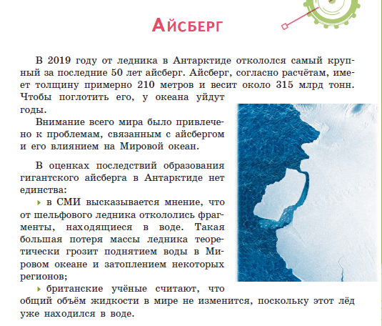


РАССМОТРИМ ЗАДАНИЕ ПО ЕНГ (PISA)
В рамках глобальной экологической ситуации предлагается комплексное задание, связанное с содержанием курсов физики, химии, физической географии на ступени основного общего образования
Задание может быть использовано при изучении тем: «Антарктида», «Плавание тел. Закон Архимеда», «Вода. Растворы».
Сборник эталонных заданий
Серия «Учимся для жизни»
Естественно-научная грамотность
под. ред. Г.С. Ковалёвой
Умения, формируемые или проверяемые посредством задания, имеют общеучебный межпредметный характер и могут также применяться для диагностики метапредметных результатов обучения.
Комплексное задание «Айсберг» включает 5 отдельных заданий.
© ГК «Просвещение», 2021

Slide 38
РАССМОТРИМ ЗАДАНИЕ ПО ЕНГ (PISA)
Задание 1
Как изменится уровень Мирового океана после того, как плавающий в нём айсберг полностью растает?
Выберите один ответ.
A. Уровень Мирового океана повысится в соответствии с объёмом айсберга.
B. Уровень Мирового океана не изменится.
C. Уровень Мирового океана повысится в соответствии с объёмом надводной части айсберга.
D. Уровень Мирового океана понизится.
Компетенция | научное объяснение явлений
Умение | применить соответствующие естественно-научные знания для объяснения явления
Сложность | средний
Предмет | физика
Элемент содержания | плавание тел
Оценивание | 1 балл: В. Уровень Мирового океана не изменится. 0 баллов: Другие варианты ответа.
© ГК «Просвещение», 2021

Slide 39
РАССМОТРИМ ЗАДАНИЕ ПО ЕНГ (PISA)
Задание 2
Как c помощью простого опыта доказать, что плотность воды при 0 ⁰С больше плотности льда?
Опишите доступный в домашних условиях опыт и объясните, почему его можно считать доказательством.
1. Гипотеза: тело не тонет в жидкости, если его плотность меньше плотности жидкости.
2. Опыт: Для опыта нам понадобятся кусочки льда, стакан воды температура которой 0 ⁰С, термометр.
Кусочки льда вынимаем из холодильника и опускаем в воду.
3. Итог опыта: Кусочки льда, вынутые из холодильника, плавают на поверхности воды и не тонут.
4. Доказательство: по закону плавания тел тело не тонет в жидкости, если его плотность меньше плотности
жидкости.
Компетенция | применение естественно-научных методов исследования
Умение | планировать и проводить эксперимент
Сложность | средний
Предмет | физика
Элемент содержания | плавание тел
Оценивание | 2 балла (ответ принят полностью): Описан и объяснён опыт 1 балл (ответ принят частично): Дано только описание опыта без объяснения, почему этот опыт можно считать доказательством. 0 баллов: Другие ответы.
© ГК «Просвещение», 2021

Slide 40
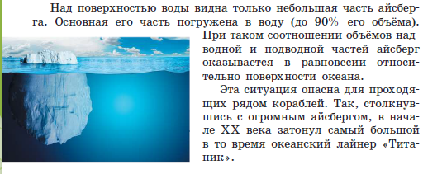
РАССМОТРИМ ЗАДАНИЕ ПО ЕНГ (PISA)
Задание 3
Какое физическое условие должно быть выполнено, чтобы айсберг плавал и находился в равновесии относительно поверхности воды?
Ответ:
Сила тяжести айсберга равна действующей на него выталкивающей силе (или архимедовой силе).
Компетенция | научное объяснение явлений
Умение | распознавать, использовать и создавать объяснительные модели и представления
Сложность | средний
Предмет | физика
Элемент содержания | плавание тел
Оценивание | 1 балл : Названо условие: сила тяжести айсберга равна действующей на него выталкивающей силе (или архимедовой силе). 0 баллов: Другие ответы.
© ГК «Просвещение», 2021

Slide 41
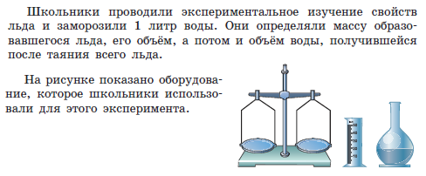
РАССМОТРИМ ЗАДАНИЕ ПО ЕНГ (PISA)
Задание 4
Какие результаты получили школьники в своём эксперименте?
Выберите один ответ.
A. Масса льда = 1 кг; объём льда > 1 л; объём талой воды > 1 л.
B. Масса льда > 1 кг; объём льда > 1 л; объём талой воды > 1 л.
C. Масса льда < 1 кг; объём льда < 1 л; объём талой воды < 1 л.
D. Масса льда = 1 кг; объём льда > 1 л; объём талой воды = 1 л.
E. Масса льда = 1 кг; объём льда > 1 л; объём талой воды < 1 л.
Компетенция | научное объяснение явлений
Умение | делать и научно обосновывать прогнозы о протекании процесса или явления
Сложность | средний
Предмет | физика
Элемент содержания | плавание тел
Оценивание | 1 балл : D. Масса льда = 1 кг; объём льда > 1 л; объём талой воды = 1л. 0 баллов: Другие ответы.
© ГК «Просвещение», 2021

Slide 42
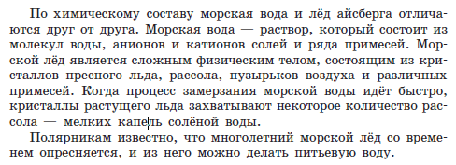
РАССМОТРИМ ЗАДАНИЕ ПО ЕНГ (PISA)
Задание 5
Почему многолетний лёд из морской воды со временем опресняется?
Выберите один ответ.
A. Капли рассола, находящиеся между кристаллами пресного льда, постепенно стекают вниз.
B. Лёд будет солёным только снаружи, если внешнюю соль смыть, то сам лёд не солёный.
C. Происходит вымораживание (вытеснение) солей из кристаллов льда в капельки рассола.
D. Любой лёд и снег обычно пресные. Когда вода замерзает, вся соль из льда вытесняется в морскую воду.
Компетенция | научное объяснение явлений
Умение | интерпретация данных и использование научных доказательств для получения выводов
Сложность | средний
Предмет | физика
Элемент содержания | плавание тел
Оценивание | 1 балл : А. Капли рассола, находящиеся между кристаллами пресного льда, постепенно стекают вниз. 0 баллов: Другие варианты ответа.
© ГК «Просвещение», 2021

Slide 43
В чём разница между заданиями на формирование ЕНГ
и заданиями на оценку ЕНГ?
Что формируем в рамках предмета?
Что проверяется на оценочных мероприятиях?
1. Умения, составляющие компетенции ЕНГ в рамках предмета «Физика»
1. Насколько учащиеся владеют компетенциями в рамках естественно-научной области
2. Упор на предметное знание и метапредметные умения
2. Упор на практическое применение естественно-научных знаний в реальных жизненных ситуациях
Что должны предпринять?
Увеличить количество контекстных задач на уроках
По возможности рассматривать задачи с элементами исследования
Рассматривать задачи с метапредметным содержанием
© ГК «Просвещение», 2021

Slide 44

Креативность – что это?
«Креативность — это значит копать глубже, смотреть лучше, исправлять ошибки, беседовать с кошкой, нырять в глубину, проходить сквозь стены, зажигать солнце, строить замок на песке, приветствовать будущее.»
П.Торренс
?
КРЕАТИВНОСТЬ
ТВОРЧЕСТВО
Творчество – процесс, имеющий определённую специфику и приводящий к созданию нового.
Креативность – потенциал, внутренний ресурс человека, его способность к конструктивному, нестандартному мышлению и поведению, осознанию и развитию своего опыта.
Модель развития креативности
Цель (повышение уровня развития основных характеристик креативности)
Принципы (свобода выбора, открытость, деятельность, обратная связь, идеальность)
Способы обучения (игровые, проектные, исследовательские)
Формы (индивидуальные, групповые, парные, коллективные)
Результат (умение предлагать оптимальные идеи, строить эффективные рассуждения, находить оригинальные ответы, подробно описывать ход решения)

Slide 45
Развитие креативности
Основная позиция
Важно преодолеть в учебном процессе «объектную» позицию ученика («Мне подскажут», «меня должны научить» и т.д.) и поставить его в позицию «субъективную», включая его в творческую, исследовательскую работу.
Развитие креативности НЕВОЗМОЖНО без понимания изучаемой дисциплины, так как именно от понимания зависит возможность адекватной трансляции полученных знаний, являющейся равнодействующей знания и опыта.
Ведущим средством развития креативности при обучении естественным наукам является исследовательский практикум с включением эксперимента, позволяющего моделировать опыт применения полученных знаний.
ВАЖНО!
В современном мире важно уметь решать проблемы, а не задачи с готовыми решениями.
Какие формы заданий стоит включать в обучение?
задачи-кроссворды;
экспериментальные задания;
задания-парадокс;
анализ литературных произведений;
анализ кинематографических произведений;
задания на анализ данных из других научных областей;
задания на составление задач.

Slide 46
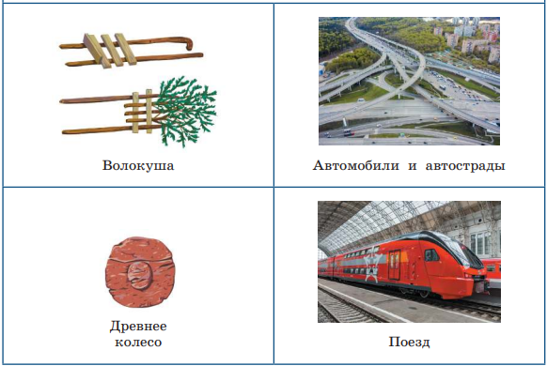
Задачи на креативное мышление
Ситуация «Транспорт будущего»
ШАГ 1. Читаем текст и анализируем ситуацию
Прочитайте вводный текст. Составьте и запишите два-три вопроса, ответы на которые помогут понять, на что будут нацелены задания в этой ситуации.
Современный транспорт заметно отличается от транспортных средств прошлого.
Изменилась не только конструкция транспортных средств, но и поменялись двигатели, изменились дороги. Мускульную энергию людей и животных сменили энергия ветра, пара, электричества. Наряду с грунтовыми дорогами проложены автомобильные трассы, железные дороги, авиа трассы.
А как вы думаете, куда и на чём мы будем ездить сами и перевозить грузы лет через 10—20? Как будут выглядеть транспортные средства и дороги? Какие появятся новые источники энергии?
Выполняя последующие задания, используйте своё воображение для того, чтобы представить, каким может стать транспорт в будущем.
Задание: Обсудите составленные вопросы с одноклассниками.
Как вы думаете, какие задания вам предстоит выполнить?
© ГК «Просвещение», 2021

Slide 47


Задачи на креативное мышление
ШАГ 2. Читаем, анализируем и выполняем задания
Запишите ниже три разные причины, которые могут потребовать изменения транспортных систем в будущем. Опишите коротко возможные изменения транспортных средств, дорог и источников энергии.
Причина 1: Автомобильные пробки
Возможное решение: изобретение летающих автомобилей, в воздухе транспорт не будет так
задерживаться, как на земле, вместо дорог будут специальные электронные разметки, обозначающие пути передвижения.
Причина 2: Рост населения также приводит к уменьшению свободного места в городах.
Возможное решение: строительство станций метро и развитие других видов подземного транспорта.
Причина 3: Крупная застройка поменяет тип дорог.
Возможное решение: переход из однополосных и двухполосных на более многополосные дороги.
© ГК «Просвещение», 2021

Slide 48

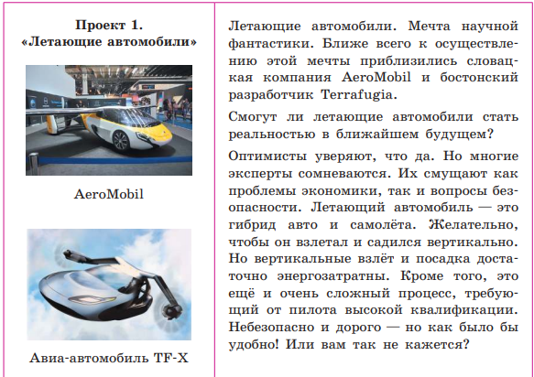
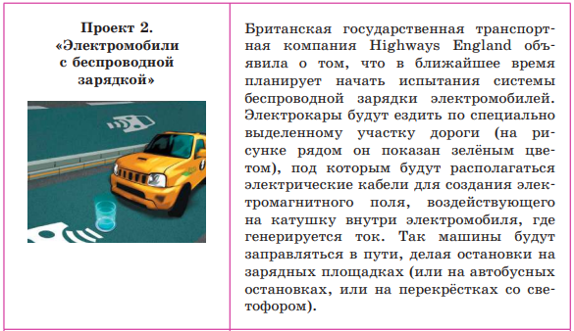
Задачи на креативное мышление
ШАГ 2. Читаем, анализируем и выполняем задания
Познакомьтесь с некоторыми перспективными разработками, которые ведутся в различных центрах мира.
© ГК «Просвещение», 2021

Slide 49
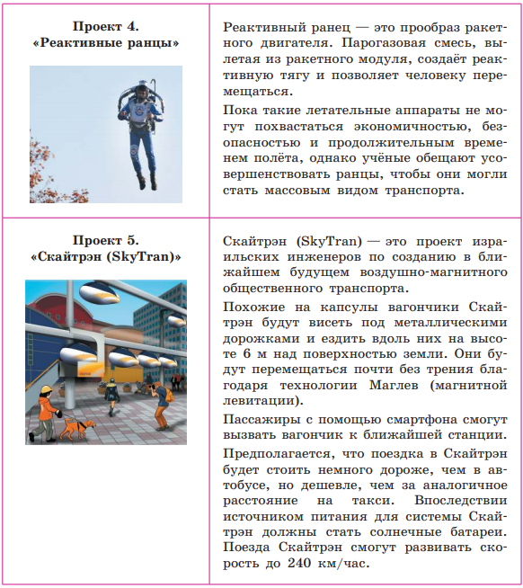
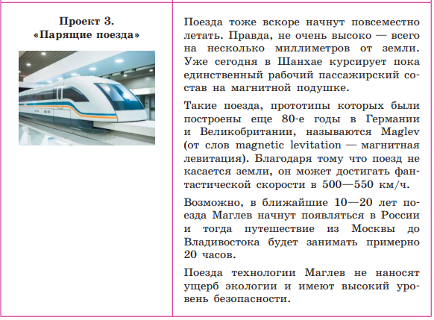
Задачи на креативное мышление
ШАГ 2. Читаем, анализируем и выполняем задания
Познакомьтесь с некоторыми перспективными разработками, которые ведутся в различных центрах мира.
© ГК «Просвещение», 2021

Slide 50
Задачи на креативное мышление
ШАГ 2. Читаем, анализируем и выполняем задания
Какой из проектов, на ваш взгляд, может оказаться наиболее интересным и востребованным у нас в России? Поясните свой выбор.
Подсказка
Обязательно укажите:
будет ли пользоваться это транспортное средство широким спросом, какие существующие сегодня проблемы решит этот транспорт, много ли людей захотят им воспользоваться, какая группа населения может проявить особый интерес к реализации этого проекта;
нужно ли создавать для этого транспорта особую инфраструктуру (дороги, заправки, станции, навигационные и иные службы);
какой источник энергии будет у этого транспорта.
© ГК «Просвещение», 2021

Slide 51
Задачи на креативное мышление
ШАГ 2. Читаем, анализируем и выполняем задания
Какой из проектов, на ваш взгляд, может оказаться наиболее интересным и востребованным у нас в России? Поясните свой выбор.
Пример ответа, который оценивается 2 баллами:
Летающие автомобили.
Людям в России не нравится стоять в пробках, следовательно, летающие автомобили будут прекрасной разгрузкой земных дорог, это сократит рейсы с помощью самолётов. Люди смогут летать по собственной воле, куда хотят, не завися от времени. Необходимы особые заправки для таких автомобилей, а также
и площадки для посадки. Источник топлива — электричество.
Пример ответа, который оценивается 1 баллом:
Летающие автомобили.
Скоро у человечества закончится место для дорог и ему придётся передвигаться по воздуху.
Летающие автомобили будут пользоваться спросом у тех, кто живёт далеко от работы. Можно не создавать отдельные дороги для них.
Пример ответа, который оценивается 0 баллами:
Летающие автомобили.
Не будет пробок и аварий
© ГК «Просвещение», 2021

Slide 52


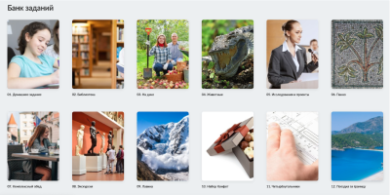



Где можно взять задания для оценки ЕНГ?
Печатные пособия
Электронный БАНК ЗАДАНИЙ
Серия «Функциональная грамотность. Учимся для жизни (5-9)» (Выпуск 2 – Новинка 2021)
Серия «Функциональная грамотность. Тренажеры (5-9)»
Серия «ФГОС. Оценка образовательных достижений»
Полнофункциональный цифровой тренажер, который имитирует задания PISA для начальной и основной школы
Узнать больше
и купить
Открыть Банк заданий
© ГК «Просвещение», 2021

Slide 53








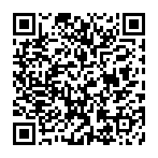
Серия «ФУНКЦИОНАЛЬНАЯ ГРАМОТНОСТЬ. УЧИМСЯ ДЛЯ ЖИЗНИ»
СБОРНИКИ ЭТАЛОННЫХ ИЗДАНИЙ
под редакцией Г.С. Ковалёвой
Предназначены для формирования и оценки всех направлений функциональной грамотности международного сравнительного исследования PISA
Содержат обучающие и тренировочные задания, охватывающие все содержательные и компетентностные аспекты оценки функциональной грамотности по каждой из областей. Приводятся развёрнутые описания особенностей оценки заданий, рекомендации по использованию системы заданий и их оценки. Все задания построены на основе реальных жизненных ситуаций
Могут быть использованы в обучающих целях педагогами на уроках и во внеурочной деятельности, а также администрацией школы для организации внутришкольного мониторинга по оценке функциональной грамотности.
Готовится второй выпуск (март 2021 г.)
https://prosv.ru/pages/pisa.html
© АО «Издательство «Просвещение», 2020

Slide 54
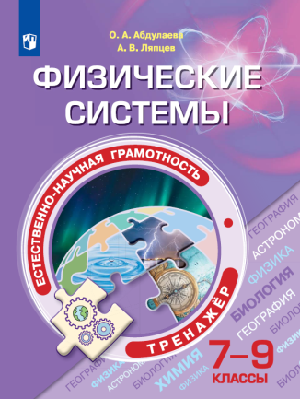
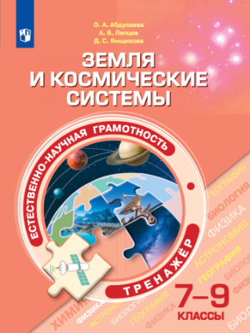





Серия «ФУНКЦИОНАЛЬНАЯ ГРАМОТНОСТЬ. ТРЕНАЖЁРЫ»
ФУНКЦИОНАЛЬНАЯ ГРАМОТНОСТЬ.
ТРЕНАЖЁРЫ
Помогают формировать умение осознанно использовать полученные в ходе обучения знания для решения жизненных задач, развивают активность и самостоятельность учащихся, вовлекают их в поисковую и познавательную деятельность
Содержат разнообразные практико-ориентированные задания, позволяющие школьникам подготовиться к участию в международных исследованиях качества образования. Приведены примеры их решений и ответы.
Могут использоваться учителями математики, русского языка, обществознания, биологии, физики и химии на уроках, во внеурочной деятельности, в системе дополнительного образования, семейного образования
https://prosv.ru/pages/pisa.html
© АО «Издательство «Просвещение», 2020

Slide 55





Электронный Банк заданий по функциональной грамотности
Удобно, доступно, эффективно
Задания на формирование функциональной грамотности
для учеников 1-9 классов от авторов, занимающихся программой оценки PISA.
Задания:
Каждое задание представлено в виде ситуации с 3 уровнями сложности
Более 500 заданий заданий, банк постоянно пополняется.
Охватывает все основные предметы школьной программы.
Полнофункциональный тренажер, который имитирует задания PISA.
Разработано > 10 различных типов и форматов заданий
Для учеников 1-4 классов – направлены на отработку метапредметных навыков
Для учеников 5-9 классов направлены на развитие:
читательской грамотности;
математической грамотности;
естественнонаучной грамотности;
креативного мышления.
Узнать больше о Банке заданий
© АО «Издательство «Просвещение», 2020

Slide 56

Просвещение. Поддержка
56
https://uchitel.club/
Портал, на котором собраны материалы в помощь учителям и родителям для организации обучения
Консультации при выполнении домашних заданий в видеоформате
Обмен лучшими практиками, их апробация и распространение в сотрудничестве с органами управления образованием
© АО «Издательство «Просвещение», 2021

Slide 57






СПАСИБО ЗА ВНИМАНИЕ!
Хотите купить?
      Оптовые закупки: отдел по работе с государственными заказами тел.: +7 (495) 789-30-40, доб. 41-44, e-mail: GTrofimova@prosv.ru,
      Розница: самостоятельно заказать в нашем интернет-магазине shop.prosv.ru
Отдел методической поддержки педагогов и ОО
Ведущий методист по физике Литвинов Олег Андреевич
Тел. 8-977-992-42-30
e-mail OLitvinov@prosv.ru
What’s app: 8-963-976-10-01
Instagram: @oleg_6288
Группа компаний «Просвещение»
Адрес: 127473, г. Москва, ул. Краснопролетарская, д. 16, стр. 3, подъезд 8, бизнес-центр «Новослободский»
Горячая линия: vopros@prosv.ru
Все права защищены. Никакая часть презентации не может быть воспроизведена в какой бы то ни было форме и какими бы то ни было средствами, включая размещение в Интернете и в корпоративных сетях, а также запись в память ЭВМ, для частного или публичного использования, без письменного разрешения владельца авторских прав. © АО «Издательство «Просвещение», 2021 г.

